Slide 1


Cài đặt công cụ lập trình Kotlin

Slide 2
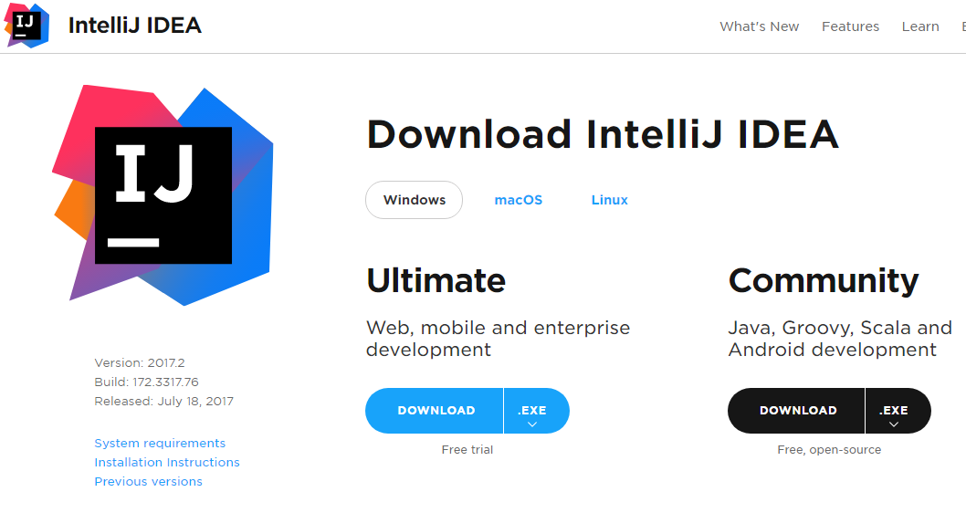
Nội dung
Vào đây để tải bản community: http://www.jetbrains.com/idea/download/index.html

Slide 3
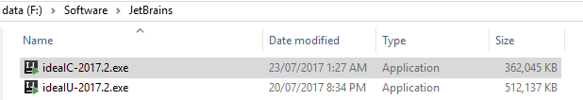
Nội dung
Kết quả tải về:

Slide 4
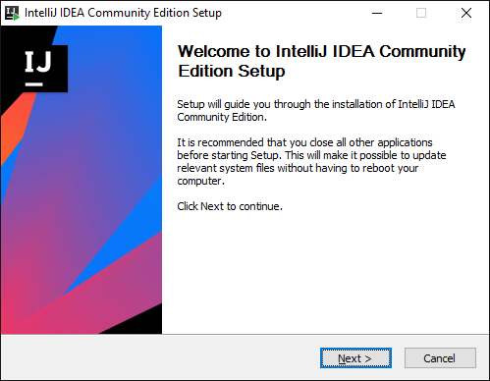
Nội dung
Double click để cài đặt
Nhấn Next để tiếp tục

Slide 5
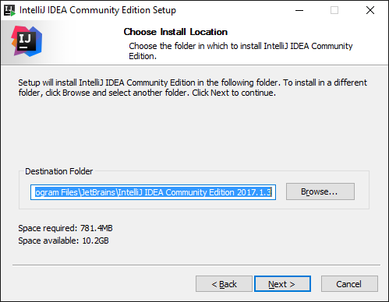
Nội dung
Chọn nơi cài đặt
Nhấn Next để tiếp tục

Slide 6
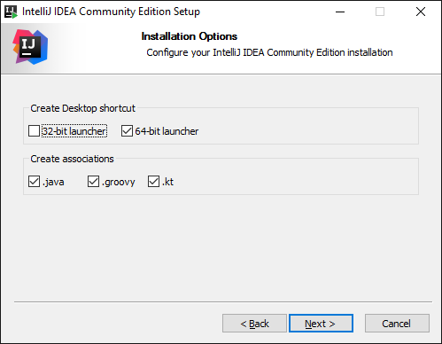
Nội dung
Chọn các cấu hình
Nhấn Next để tiếp tục

Slide 7
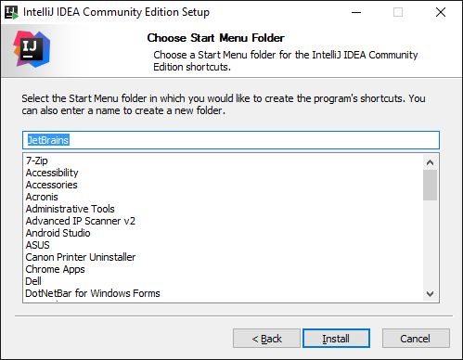
Nội dung
Chọn các cấu hình
Nhấn Install để cài đặt

Slide 8
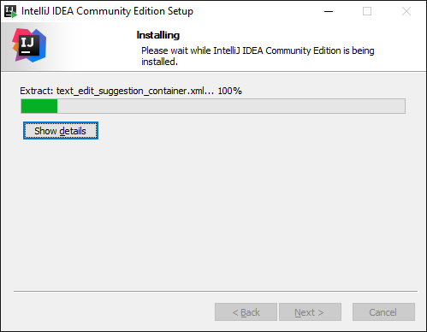
Nội dung
Chờ cài đặt

Slide 9
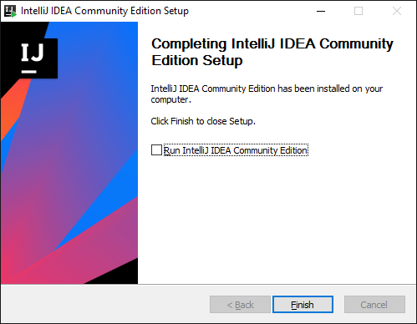
Nội dung
Cài đặt hoàn tất

Slide 10
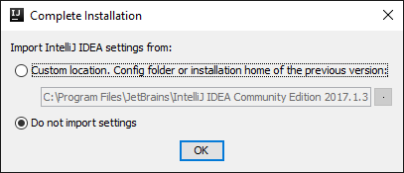
Nội dung
Lần đầu mở chạy

Slide 11
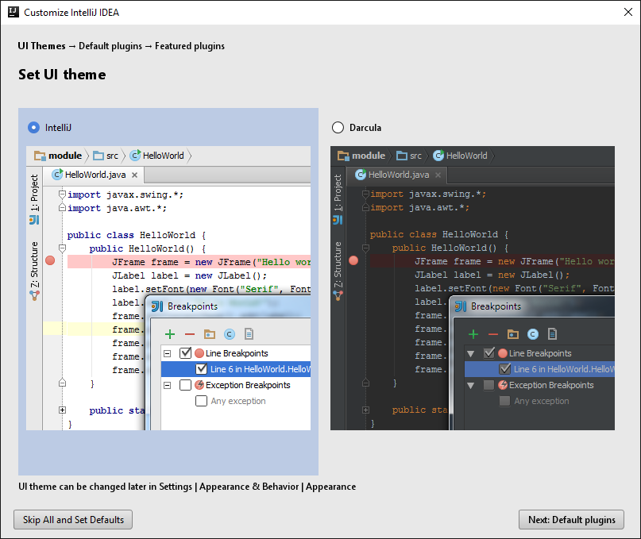
Nội dung
Lần đầu mở chạy

Slide 12
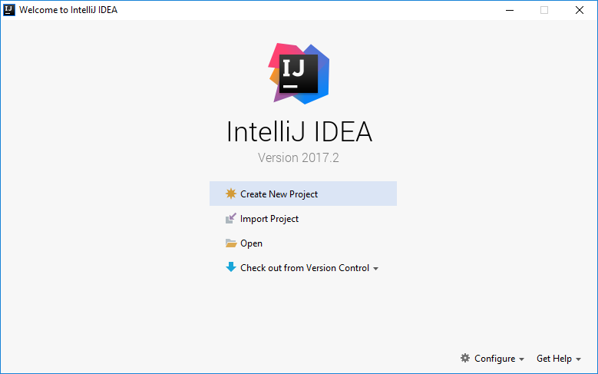
Nội dung
Lần đầu mở chạy

Slide 13


Hey! Coding is easy!
END

